Slide 1



第二章 连续信号的分析

Slide 2


2.3 连续信号的复频域分析
一、信号的拉普拉斯变换
    从傅里叶变换到拉普拉斯变换
    拉普拉斯变换的收敛域
    拉普拉斯变换的性质
    常用信号的拉普拉斯变换
    拉普拉斯反变换
    单边拉普拉斯变换
二、信号的复频域分析
    拉普拉斯变换的几何表示
    拉普拉斯变换与傅里叶变换的关系
    由零极点图对傅里叶变换进行几何求值

Slide 3
2.3 连续信号的复频域分析
一、信号的拉普拉斯变换
    1. 从傅里叶变换到拉普拉斯变换
    2. 拉普拉斯变换的收敛域
    3. 拉普拉斯变换的性质
    4. 常用信号的拉普拉斯变换
    5. 拉普拉斯反变换
    6. 单边拉普拉斯变换

Slide 4
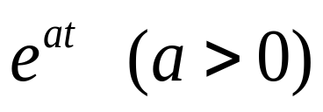
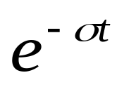
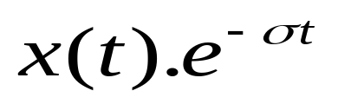

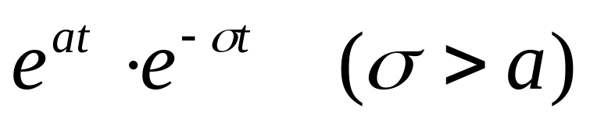
一、信号的拉普拉斯变换
1. 从傅里叶变换到拉普拉斯变换
有几种情况不满足狄里赫利条件：
指数增长信号
功率型非周期信号
若乘一衰减因子 ， 为任意实数，则
收敛，满足狄里赫利条件

Slide 5

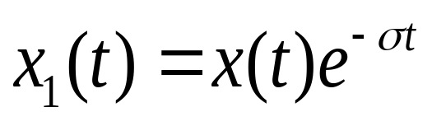
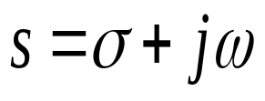
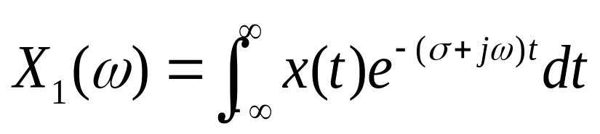
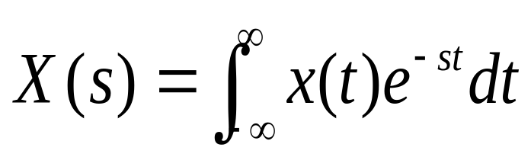
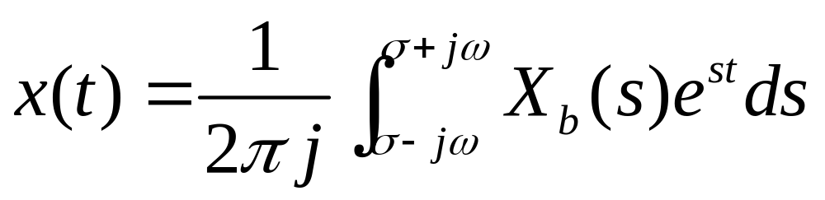
一、信号的拉普拉斯变换
1.从傅里叶变换到拉普拉斯变换
FT: 实频率 是振荡频率
LT: 复频率S中 是振荡频率
控制衰减速度
象函数
正LT
双边拉普拉斯反变换
原函数
逆LT

Slide 6

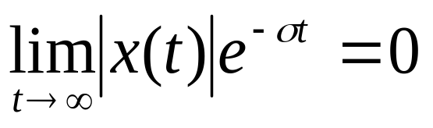
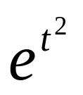

一、信号的拉普拉斯变换
2. 拉普拉斯变换的收敛域
为指数型衰减因子，它至多能使指数增长型函数满足绝对可积条件，或满足
有些函数，如 、 等，它们随t的增长速率比 的衰减速度快，这些函数乘上衰减因子后仍不满足绝对可积条件，它们的拉普拉斯变换便不存在.
即使是乘上衰减因子后能满足绝对可积条件，也存在一个σ的取值问题。

Slide 7
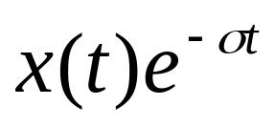
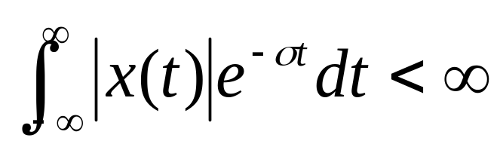
一、信号的拉普拉斯变换
2. 拉普拉斯变换的收敛域
乘上衰减因子后， 能否满足绝对可积条件
取决于信号x(t)的性质，也取决于σ的取值。
把能使信号的拉普拉斯变换X_{b}(s)存在的s值的范围称为信号x(t)的拉普拉斯变换的收敛域，记为ROC。

Slide 8
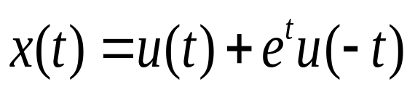
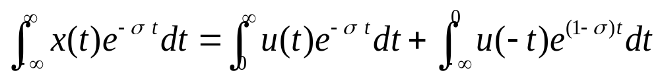
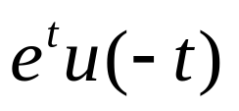
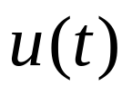
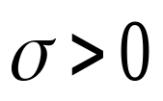
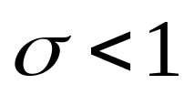

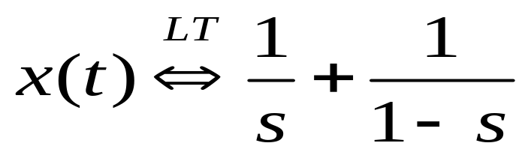



双边拉氏变换收敛域

Slide 9
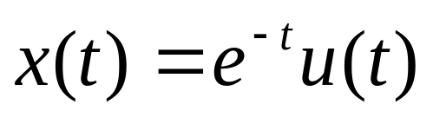
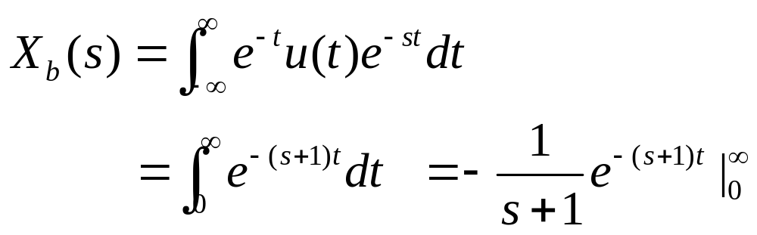
一、信号的拉普拉斯变换
2. 拉普拉斯变换的收敛域
例1：求右边信号 的拉普拉斯变换及其收敛域
解： 由拉普拉斯变换定义式可知
S+1
= σ＋ jω +1

Slide 10
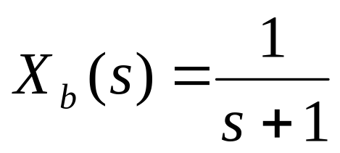
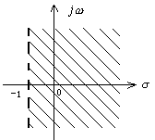
上式积分只有在σ>－1时收敛，这时
收敛域表示在以σ轴为横轴、 jω轴为纵轴的平面上

Slide 11
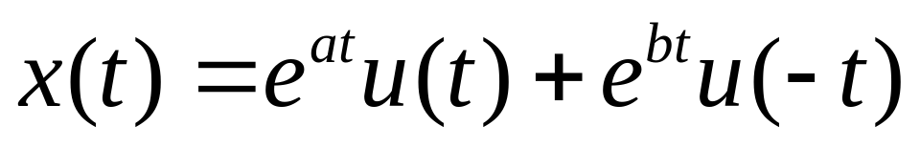
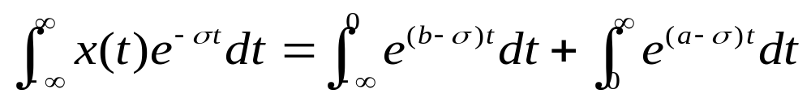
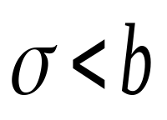
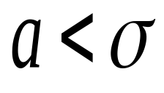
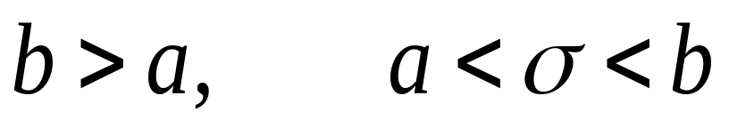
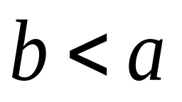
收敛，存在双边拉氏变换
没有收敛域，不存在双边拉氏变换

Slide 12
一、信号的拉普拉斯变换
2. 拉普拉斯变换的收敛域
连续信号x(t)的拉普拉斯变换的收敛域的边界是s平面上平行于jω轴的直线。
右边信号x(t)u(t-t₀)的拉普拉斯变换如果存在，则其收敛域具有σ>σ₀形式，即收敛域具有左边界σ₀
左边信号x(t)u(-t+t₀)的拉普拉斯变换如果存在，则其收敛域具有右边界σ₀ 。
双边信号的拉普拉斯变换如果存在，则其收敛域必为平面上具有左边界和右边界的带状区域
如果时限信号的拉普拉斯变换存在，则其收敛域必为整个s平面。

Slide 13
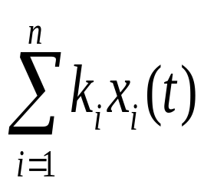
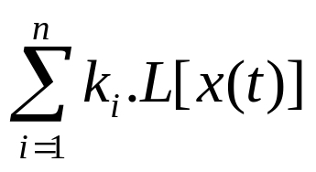
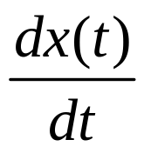
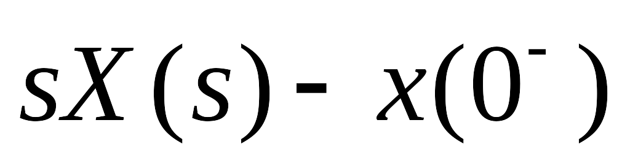
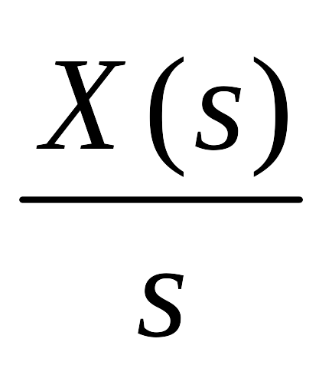
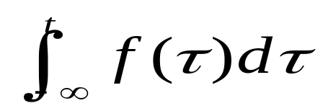
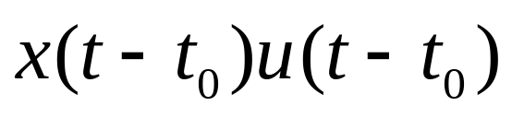
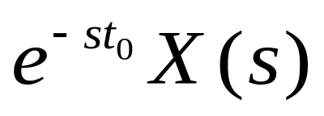
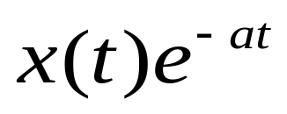
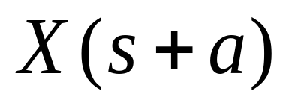
一、信号的拉普拉斯变换
3. 拉普拉斯变换的性质(1)
线性
微分
积分
时移
频移

Slide 14
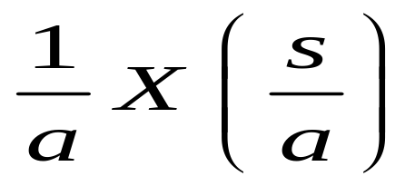
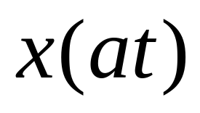
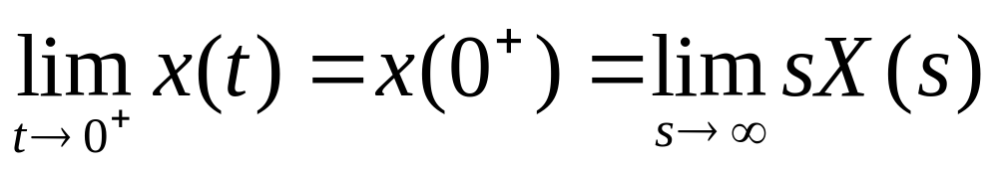
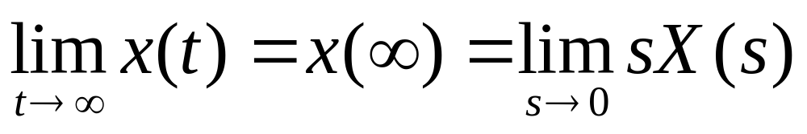
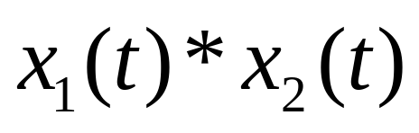
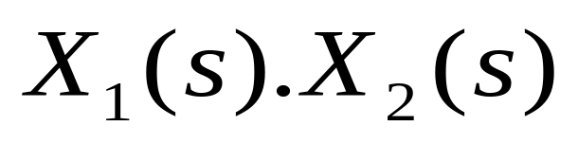
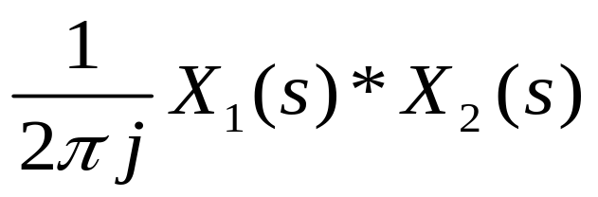
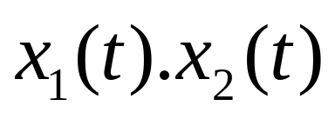
一、信号的拉普拉斯变换
3. 拉普拉斯变换的性质(2)
尺度变换
初值定理
终值定理
卷积定理

Slide 15
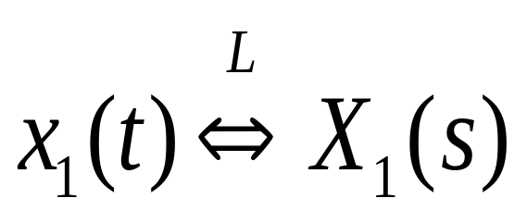
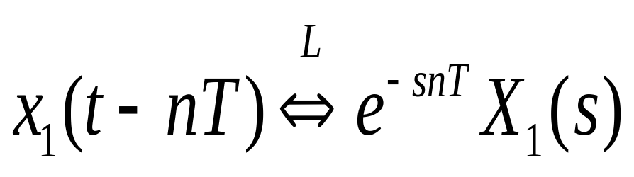

例：周期信号的拉氏变换
第一周期的拉氏变换
利用时移特性
利用无穷级数求和

Slide 16










一、信号的拉普拉斯变换
4. 常用信号的拉普拉斯变换

Slide 17
一、信号的拉普拉斯变换
5.拉普拉斯反变换
部分分式法：将X_{b}(s)展开为部分分式，再求解x(t)
留数法
直接求解此积分是十分困难的，根据复变函数理论可以将此转换成求X_{b}(s)在一个闭合围线内部全部留数的代数和。
X_{b}(s)e^{st}的积分等于围线内所包围的所有X_{b}(s)e^{st} 的极点的留数之和。
这些方法在有关书中都有详细介绍，在这里着重强调的还是拉普拉斯变换的收敛域问题。

Slide 18



部分分式展开法
若象函数X(s)是s的有理分式，可写为
若M≥N （假分式）,可用多项式除法将象函数X(s)分解为有理多项式P(s)与有理真分式之和。
由于L⁻¹[1]=δ(t)， L ⁻¹[s^{n}]=δ^{(n)}(t)，故多项式P(s)的拉普拉斯逆变换由冲激函数构成。

Slide 19




下面主要讨论有理真分式的情形。
D(s)称为X(s)的特征多项式，方程D(s)=0称为特征方程，它的根称为特征根，也称为X(s)的固有频率（或自然频率）。
(1) 单极点 互不相等
u(t)

Slide 20







(2) 复数极点
复数极点必以共轭形式出现，令
k₁和k₂也呈共轭关系
假定

Slide 21





(3) 重极点 X(s) 含有 r 重极点 p₁

Slide 22








例：求 所对应的信号
解：对X_{b}(s)进行部分分式展开，得

Slide 23



一、信号的拉普拉斯变换
    6. 单边拉普拉斯变换
实际信号一般都有初始时刻，不妨把初始时刻设为坐标原点，通常大家关心的信号都是 的因果信号
称为信号x(t)的单边拉普拉斯变换。
单边拉普拉斯变换只考虑信号 区间，与t<0区间的信号是否存在或取什么值无关，因此，对于在t<0区间内不同，而在区间
内相同的两个信号，会有相同的单边拉普拉斯变换。
积分下限取0⁻是为了处理在t=0包含冲激函数及其导数的x(t)时较方便

Slide 24


一、信号的拉普拉斯变换
    6. 单边拉普拉斯变换
单边拉普拉斯变换具有 的收敛域。由于单边拉普拉斯变换的收敛域单值，所以在研究信号的单边拉普拉斯变换时，把它的收敛域视为变换式已包含了，一般不再另外强调
信号的单边拉普拉斯变换可看成信号x(t)u(t)的双边拉普拉斯变换，可以用下式求出x(t)u(t)
式中的X(s)为单边拉普拉斯变换，称上式为单边拉普拉斯反变换。
单边拉普拉斯变换除时域微分和时域积分外，绝大部分性质与双边拉普拉斯变换相同，不再象双边拉普拉斯变换那样去强调收敛域。

Slide 25


一、信号的拉普拉斯变换
    6. 单边拉普拉斯变换——初值定理和终值定理
初值定理：对于在t=0处不包含冲激及各阶导数的因果信号x(t)，若其单边拉普拉斯变换为X(s)，则x(t)的初值x(0⁺)可由下式得到
终值定理：对于满足以上条件因果信号x(t)，若其终值x(∞)存在，则它可由下式得到

Slide 26
2.3 连续信号的复频域分析
二、信号的复频域分析
    1. 拉普拉斯变换的几何表示
    2.拉普拉斯变换与傅里叶变换的关系
    3.由零极点图对傅里叶变换进行几何求值

Slide 27


二、信号的复频域分析
1. 拉普拉斯变换的几何表示
如果信号x(t)是实指数或复指数信号的线性组合，则其拉普拉斯变换可表示为s的有理函数的形式
如果N(s)为X_{b}(s)的m次分子多项式，有m个根z_{j}，D(s)为n次分母多项式，有n个根p_{i}
X_{b}(s)的零点
X_{b}(s)的极点

Slide 28
二、信号的复频域分析
1. 拉普拉斯变换的几何表示
零极点图：如果在s平面上分别以“0”和“×”标出X_{b}(s)的零点和极点的位置，就得出的X_{b}(s)零极点图。
在零极点图中，标出了X_{b}(s)的收敛域后，就构成了拉普拉斯变换的几何表示，它除去可能相差一个常数因子外，和有理拉普拉斯变换一一对应，可以完全表征一个信号的拉普拉斯变换，进而表征这个信号的基本属性。

Slide 29









二、信号的复频域分析
2. 拉普拉斯变换与傅里叶变换的关系
因果
乘衰减因子

Slide 30


收敛域包含jω轴 。只要将X_{b}(s)中的s代以jω ，即为信号的傅立叶变换
收敛域不包含jω轴。信号的傅立叶变换不存在，不能用将X_{b}(s)中s代以jω求傅立叶变换。
收敛域的收敛边界位于jω轴上。信号的拉普拉斯变换为X_{b}(s)，则其傅立叶变换为
拉普拉斯变换和傅立叶变换的根本区别在于变换的讨论区域不同，前者为s平面中的整个收敛区域，后者只是jω轴

Slide 31









收敛域包含jω轴

Slide 32




收敛域不包含jω轴
傅氏变换不存在，拉氏变换存在

Slide 33




收敛域的收敛边界位于jω轴上
存在傅氏变换，但收敛于虚轴，不能简单用 ，要包含奇异函数项。
K1=1

Slide 34

二、信号的复频域分析
3.由零极点图对傅里叶变换进行几何求值
如何由信号拉普拉斯变换的零极点图求解信号的傅立叶变换？
目的：
揭示信号和系统的复频域表示与其频域特性间的关系。
对于系统函数是有理函数的因果稳定LTI系统，其收敛域包括s平面虚轴，那么系统的频率响应H(jω)

Slide 35



二、信号的复频域分析
3.由零极点图对傅里叶变换进行几何求值
如果有理系统函数H(s)表示为
分别为零点和极点
这类因果稳定LTI系统的频率响应为：

Slide 36



二、信号的复频域分析
3.由零极点图对傅里叶变换进行几何求值
根据复数的向量表示法， 复数
可用复平面上原点到该点的向量来表示。
按照向量和差运算法则，两个复数的差
分别是s平面上点 或
指向点jω的向量。

Slide 37




二、信号的复频域分析
3.由零极点图对傅里叶变换进行几何求值
零点指向点jω的向量为零点向量，记作
极点指向点jω的向量为极点向量，记作
幅频响应H(j ω)：

Slide 38





二、信号的复频域分析
3.由零极点图对傅里叶变换进行几何求值
例：
求其幅频特性与相频特性曲线

Slide 39
作 业
P104:
34（3）、（6）
36（1）、（4）、（10）
39（3）、（6）
44（3）、（6）
旧版P78:
1（3）、（6）
3（1 ）、（4） 、（10）
6（3）、（6）
11（3）、（6）

